Slide 1
Forberedelse af deployment

Slide 2
agenda for i dag
Splash Screen
AppLoading
App Icon
App Rejections & Guidelines
iOS Specifikke småting

Slide 3


Splash Screen
Kaldets også Launch Screen.
Vises mens appen loades.
Optimal billedestørrelse 1242x2436 px
Hold dig fra billedets kanter pga. forskellige skærmstørrelser (auto-crop)
Skal være .png fil
Smid den ind i en mappe kaldet ”assets” og kald den splash.png
https://docs.expo.io/versions/latest/guides/splash-screens

Slide 4
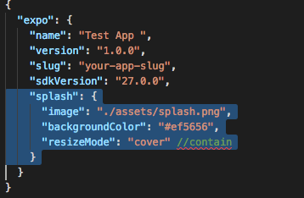
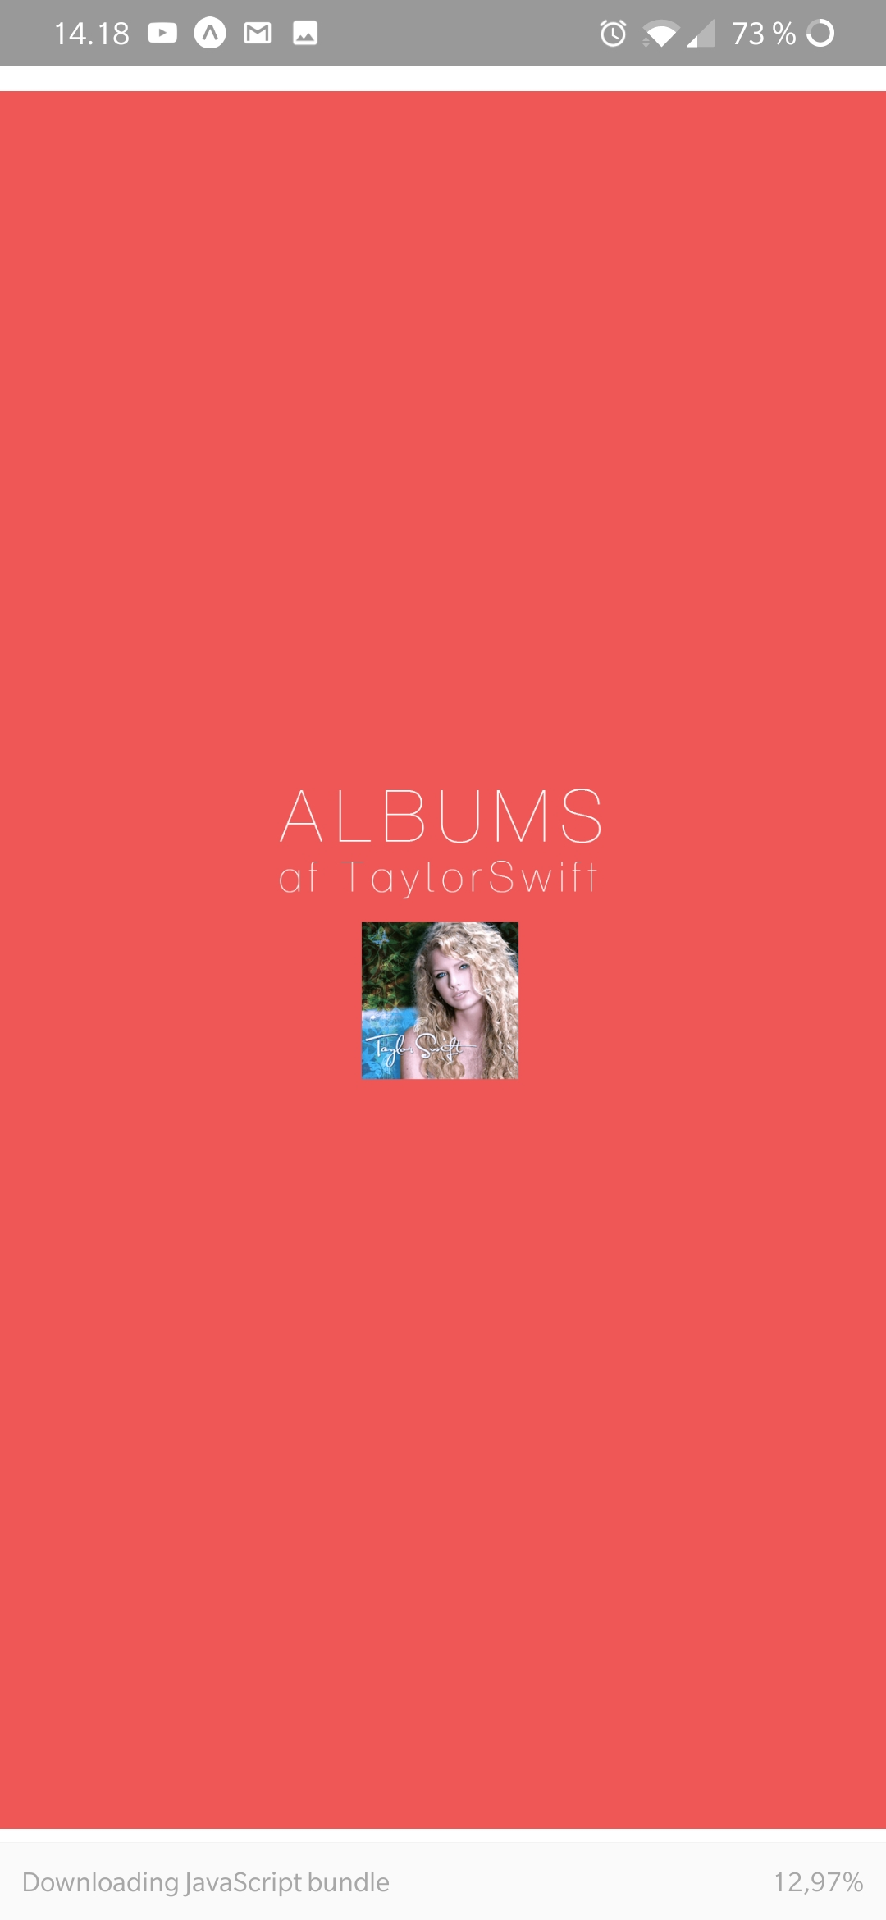
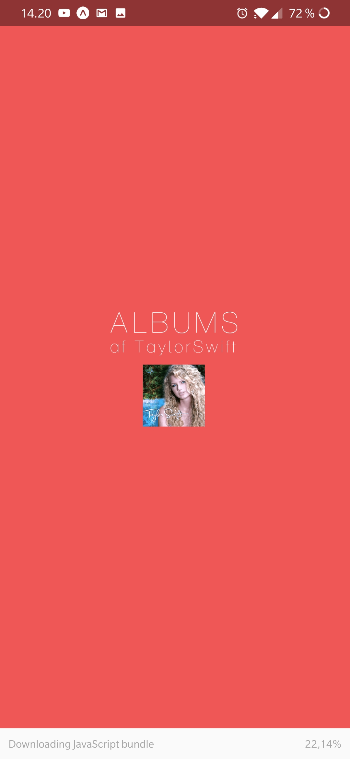
Splash Screen
Inde i app.json tilføj:
https://docs.expo.io/versions/latest/guides/splash-screens

Slide 5
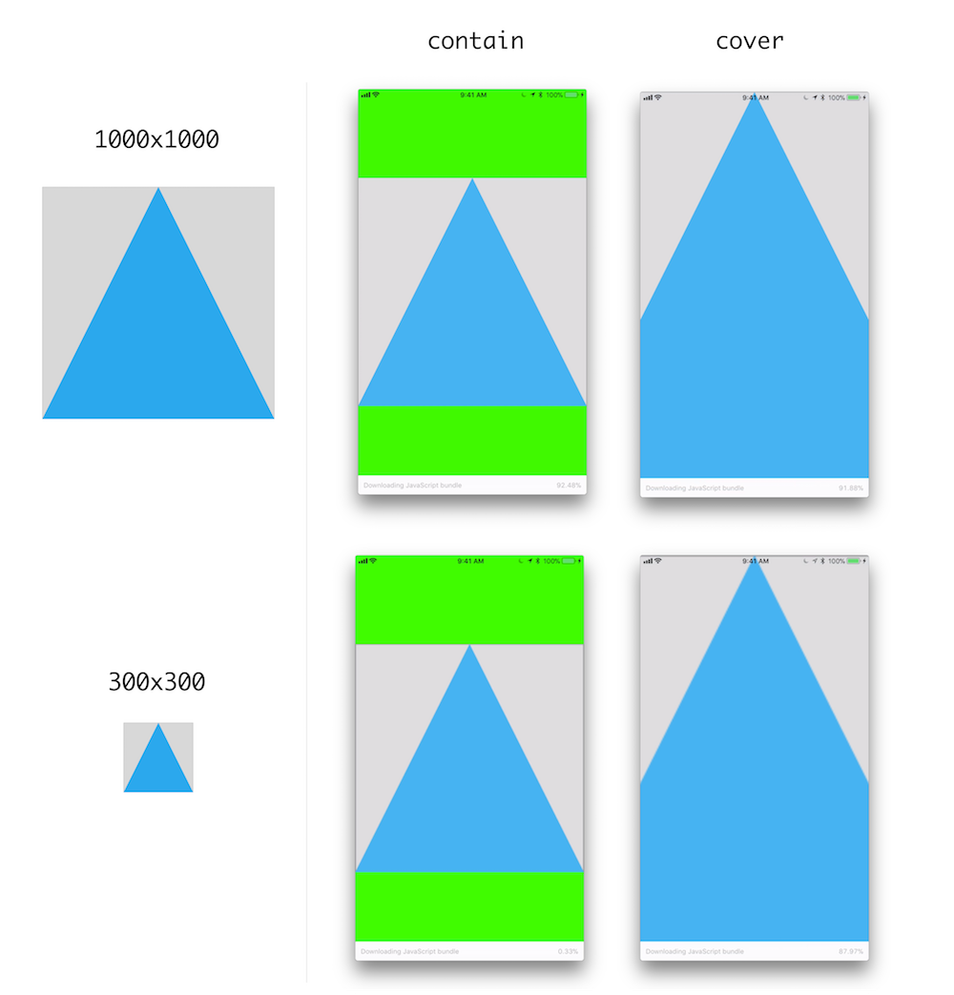
Splash Screen
contain vs cover
https://docs.expo.io/versions/latest/guides/splash-screens

Slide 6
AppLoading
Vis din Splash Screen indtil din app er 100% klar
AppLoading vs ActivityIndicator
Bruges hvis der skal downloades og caches fonts, logoer, billeder og andre assets, som skal være klar før appen bruges.
https://docs.expo.io/versions/v27.0.0/sdk/app-loading.html

Slide 7
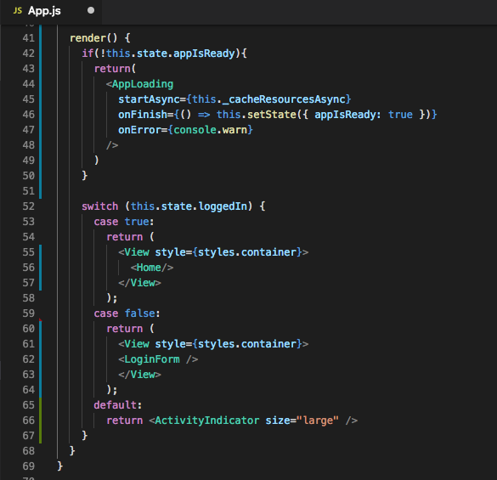

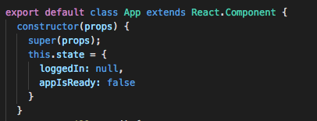
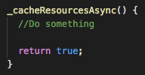
AppLoading
https://docs.expo.io/versions/v27.0.0/sdk/app-loading.html

Slide 8
App Icon
Ikonet der skal vises når appen er installeret eller inde på en app store
Skal være præcist 1024x1024 px og .png fil. Expo vil selv generere de andre størrelser.
Android specific
Guidelines
Består af to separate lag:
forgrund og baggrund. Bruger Android til at kunne forme og lave visuelle effekter med ikonet
Brug enten eller:
android.adaptiveIcon.backgroundColor
android.adaptiveIcon.backgroundImage
iOS specific
Guidelines
Sørg for at ikonet fylder alle fire hjørner.
iOS vil selv afrunde kanter osv.
https://docs.expo.io/versions/latest/guides/app-icons

Slide 9
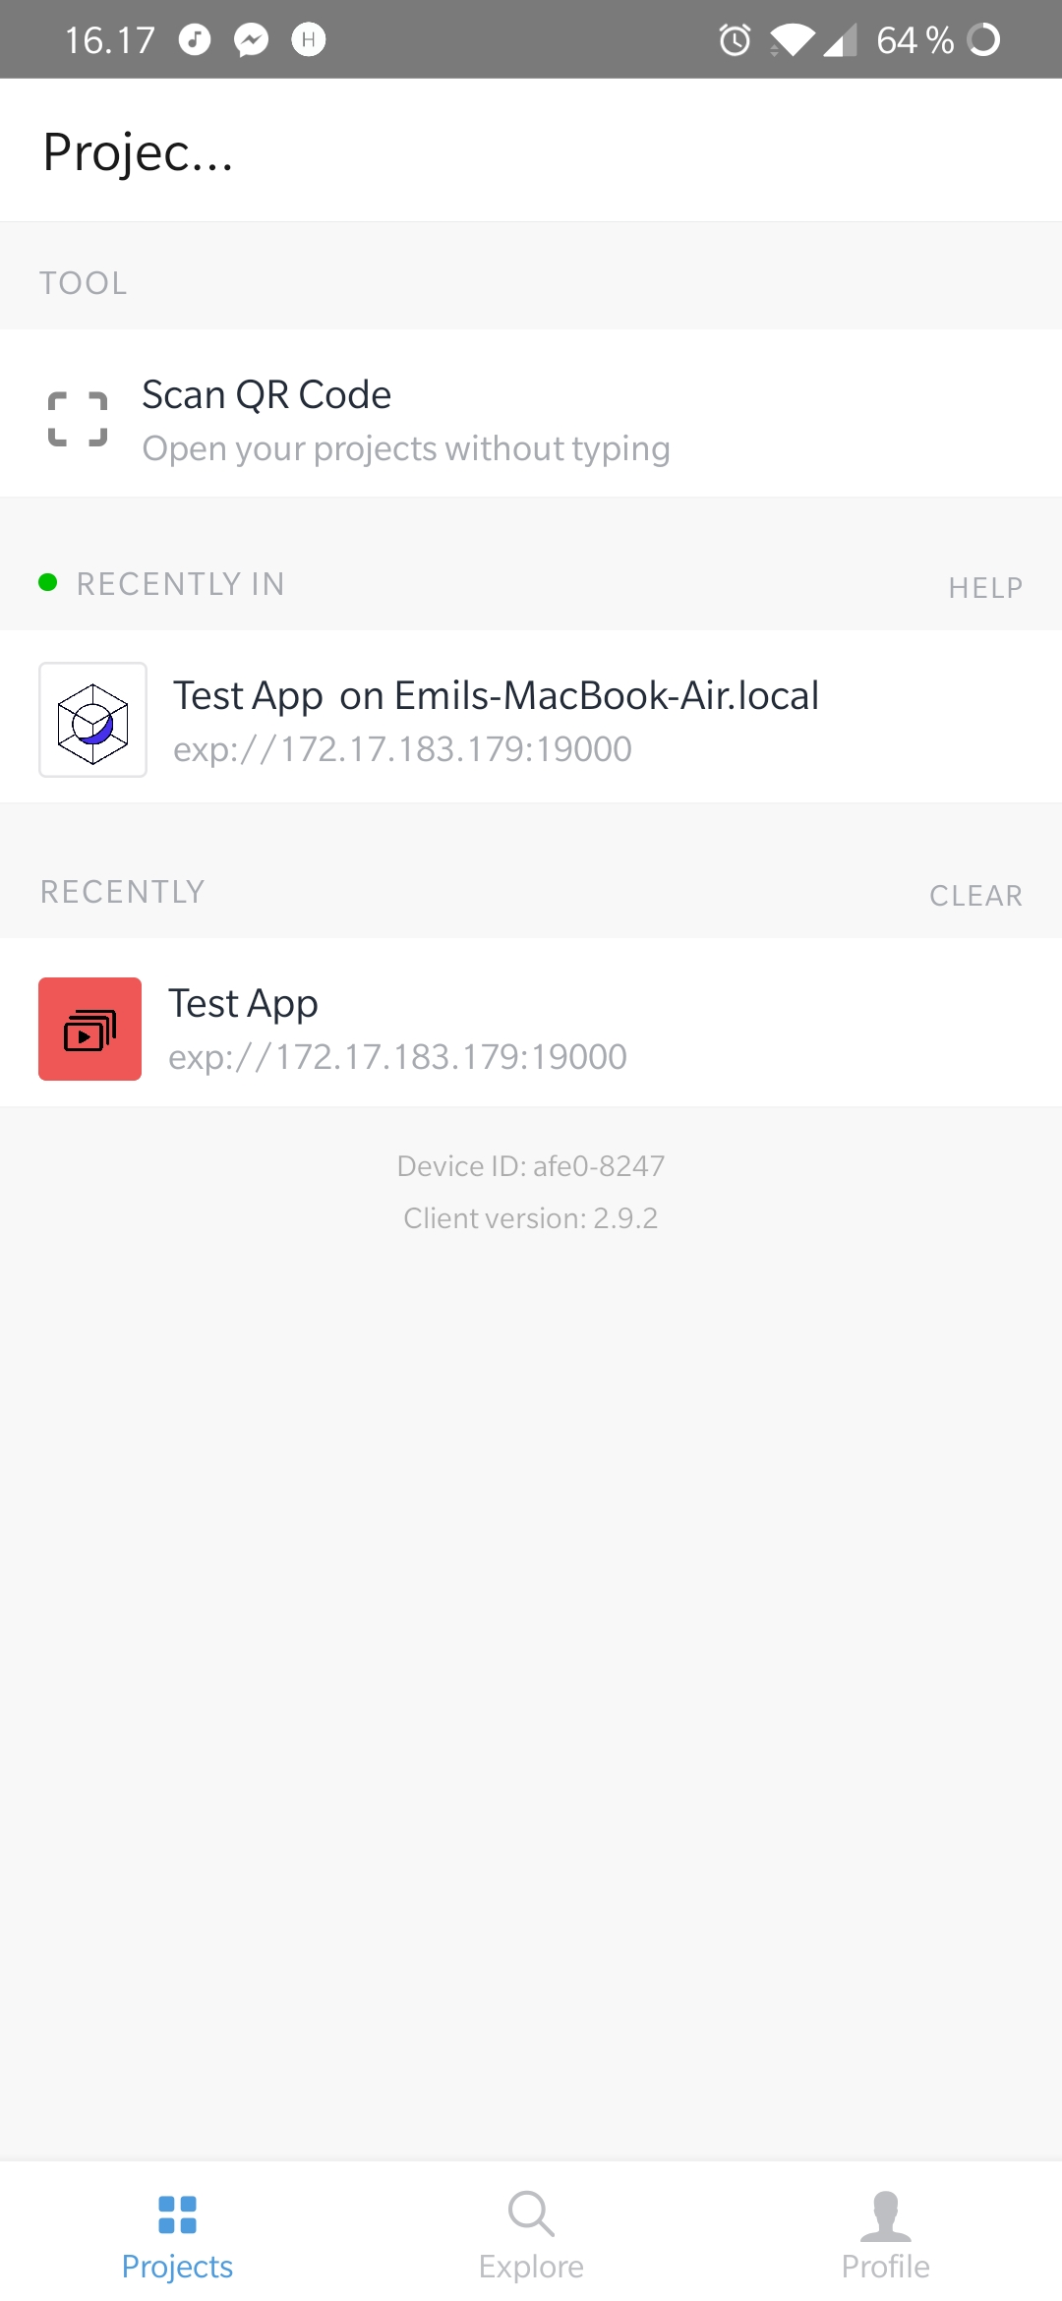
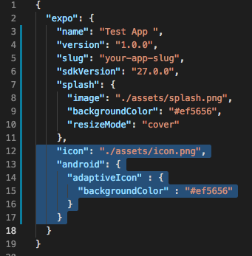
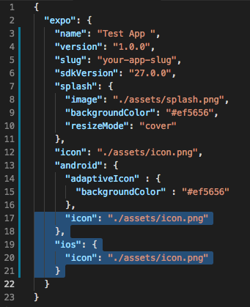
App Icon
Lav ikonet og gem det i assets under navnet icon.png
Åben app.json og tilføj:
Standard icon
Platform specific icons
https://docs.expo.io/versions/latest/guides/app-icons
Notes:
Penny gap is one of the cognitive errors of our mind which dramatically influences our price perception. Although the large gap between free and cheap-but-not-free products was under study for decades, penny gap is a very nice name for the concept coined by Josh Kopelman.
The gap between a free product and a penny product is wider than it appears. It’s a serious psychological hurdle on the path of converting a got-used-to-pay-nothing customer to a paying one, and this is a bitter fact ignored by many of the entrepreneurs and business owners.

Slide 10
App Rejections and Guidelines
Privacy Policy
”Starting October 3, 2018, all new iOS apps and app updates will be required to have a privacy policy in order to pass the App Store Review Guidelines.”
Generer en gratis Privacy Policy her
Crashes and Bugs
Broken Links
Placeholder Content
Incomplete Information
Inaccurate Descriptions
Misleading Users
Se flere her
Notes:
Vis demo

Slide 11
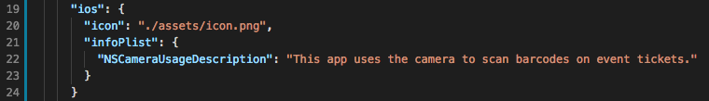
iOS specifikke småting
https://developer.apple.com/app-store/review/guidelines/
Apple vil afvise din app, hvis den har elementer, der ikke bliver vist ordentligt på en iPad
(Også selvom din app ikke er målrettet ipads/tablets)
Apple vil spørge dig om du bruger IDFA (Advertising Identifier – se også app rejection link).
Din app bruger IDFA pga. Expo bruger noget kaldet ”Segment Analytics”
Apple kræver en forklaring på alle de Permissions din app skal bruge. Expo tilbyder standard forklaringer, men du kan overwrite disse ved eksempelvis:
Find andre ”infoPlist” værdier her

